Slide 1
Народные промыслы России

Slide 2
В рамках проекта "Народные промыслы России", в старшей группе был создан мини-музей по данному направлению. В мини-музее собрана коллекция следующих народных промыслов: хохлома, дымка, гжель, деревянные игрушки – матрёшки, изделия из бересты, городецкая роспись. Как известно, народные промыслы дошли до нас с давних времён – роспись, резьба, игрушки.

Slide 3
Цель создания мини-музея: Развивать интерес детей к искусству, эстетическое восприятие и творческие способности через декоративно-прикладное искусство в процессе продуктивной деятельности.
Задачи:
-Приобщать детей к народному творчеству;
- Продолжать знакомить детей с изделиями народных промыслов, закреплять и углублять знания о видах различных росписей, поддерживать интерес детей к данной теме.
- Развивать познавательную активность детей;
- Активизировать словарь: растительный орнамент, завиток, тычок, травка, элемент, золотая хохлома, купавка, оживки, осочки, гжель
- Учить создавать изображения по мотивам народной декоративной росписи, ритмично располагая узор, знакомить с цветовым строем и элементами композиции различных видов росписи.
-Учить детей расписывать плоскостные и объемные формы, используя элементы выбранной росписи.

Slide 4
Народные промыслы России
Раздел гжель состоит из следующих экспонатов
Раздел хохлома состоит из следующих экспонатов
Раздел дымковской росписи состоит
Раздел изделия из бересты состоит
Раздел матрешка состоит
Раздел городецкой росписи состоит
Многие другие…

Slide 5
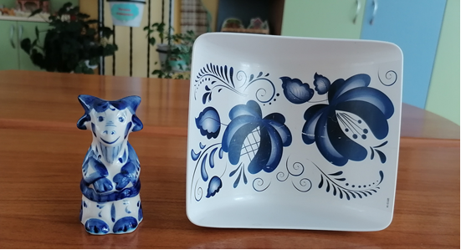
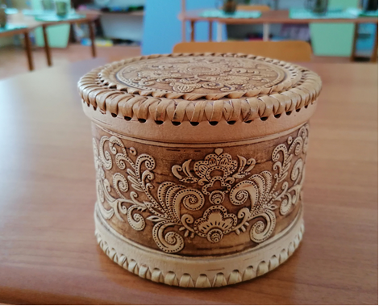
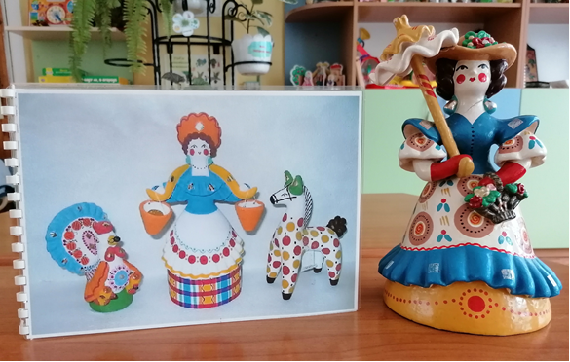
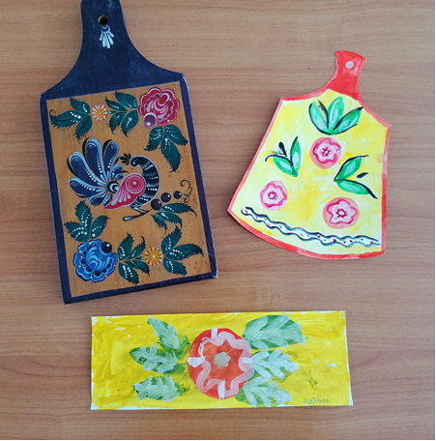
ЭКСПОНАТЫ
Статуэтка «Козёл» фарфоровая
Пиала из пластика
Шкатулка жостовских мастеров
Разделочная доска
Статуэтка «Барыня»
Шкатулка из бересты

Slide 6
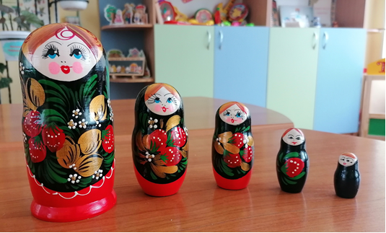
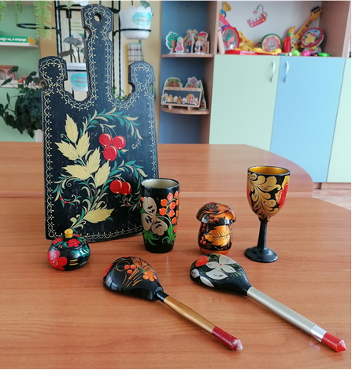
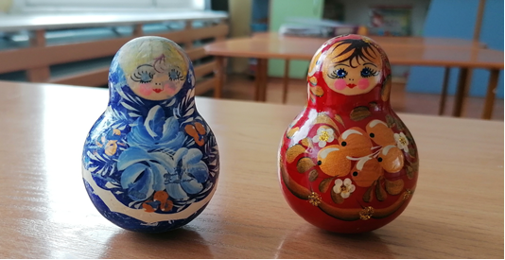
Разделочная доска
Матрешка пятиместная
Музыкальная матрешка
Стакан
Солонка
Рюмка
Ложки деревянные

Slide 7
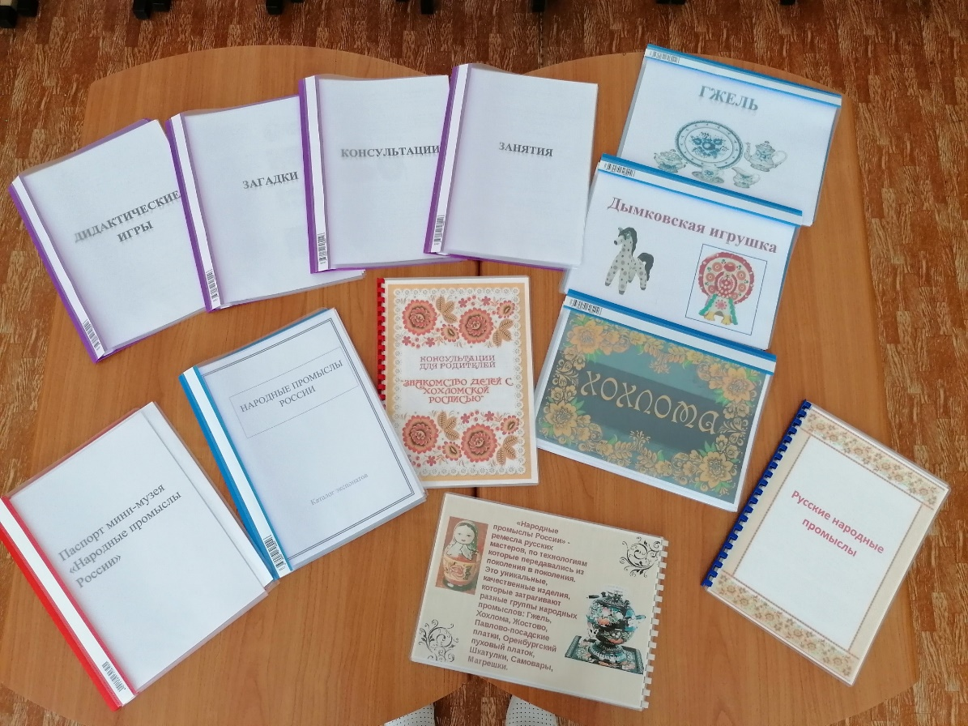
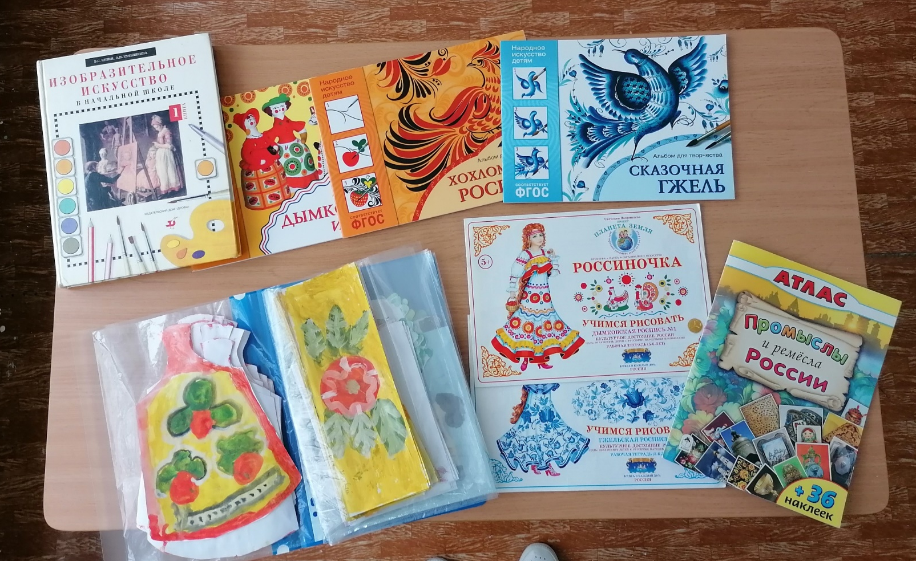

Slide 8
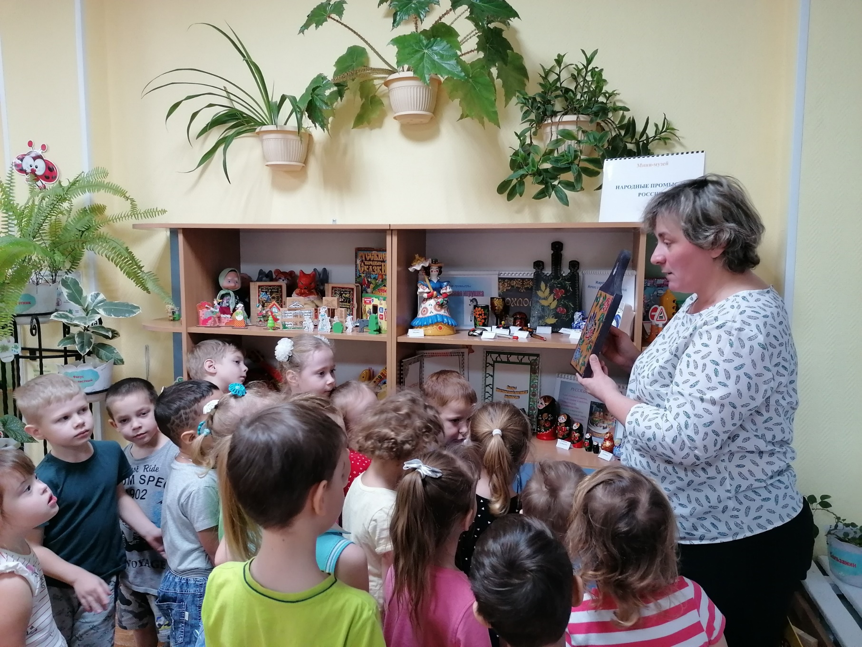
В музее мы продолжаем знакомить детей с разнообразием русских народных промыслов, учим различать изделия, знать характерные особенности разных промыслов. Воспитываем уважение к работе народных мастеров. Подводим к пониманию, что мастера находятся рядом с нами и всегда можно научиться у близких и знакомых нам людей искусству рукоделия.

Slide 9
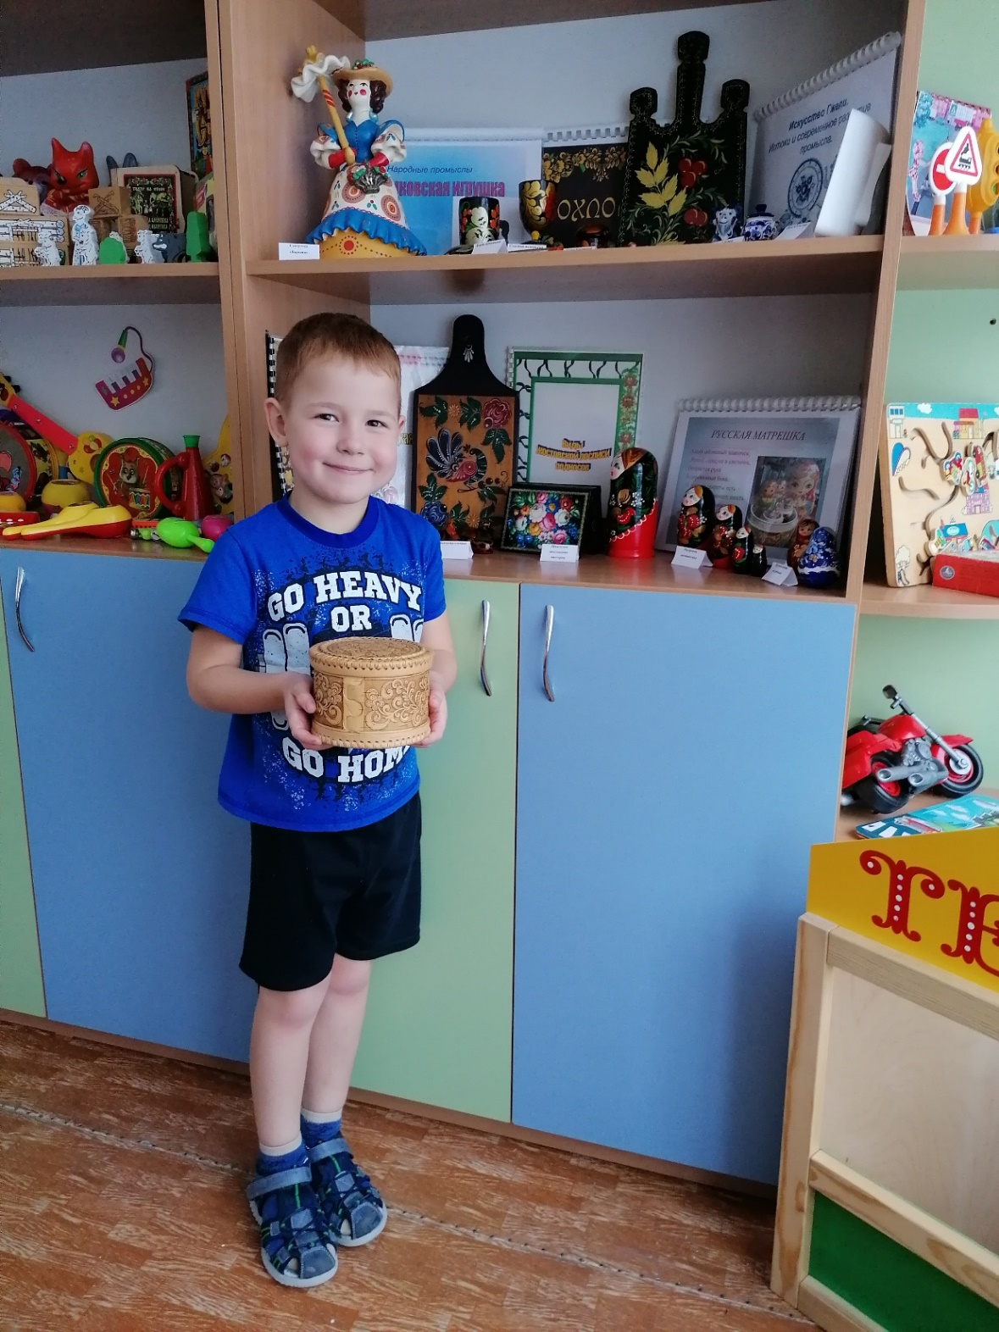
Береста экологически чистый, мягкий материал, легко поддающийся обработке. Все изделия из бересты изготавливаются вручную.

Slide 10
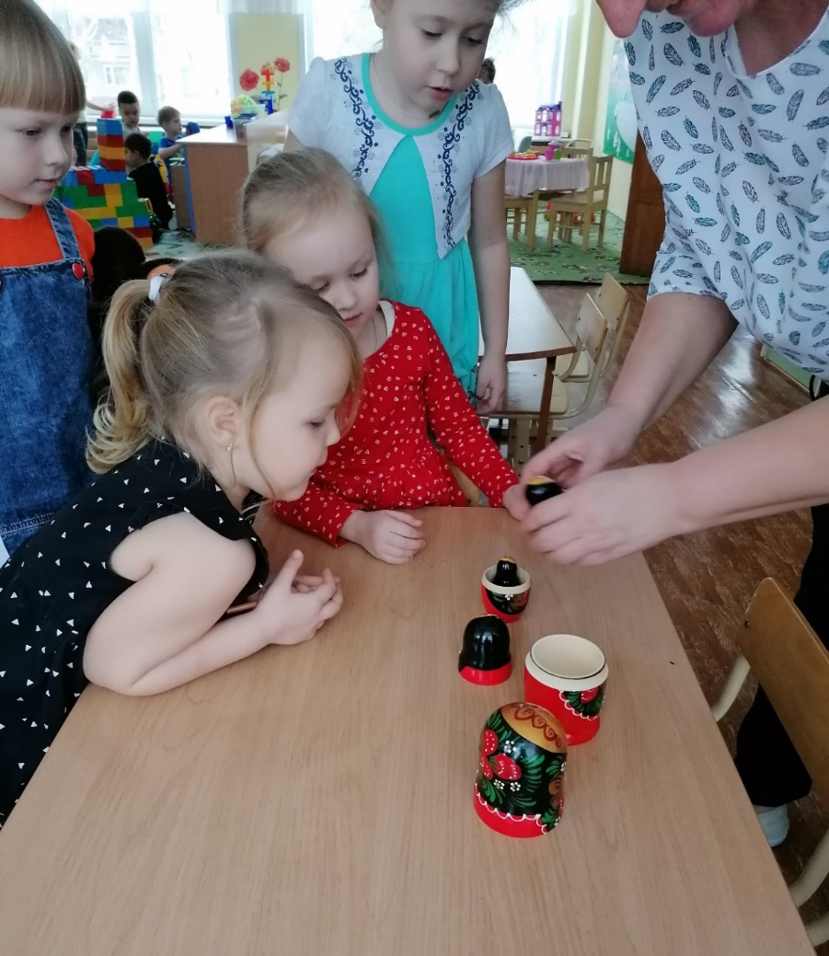
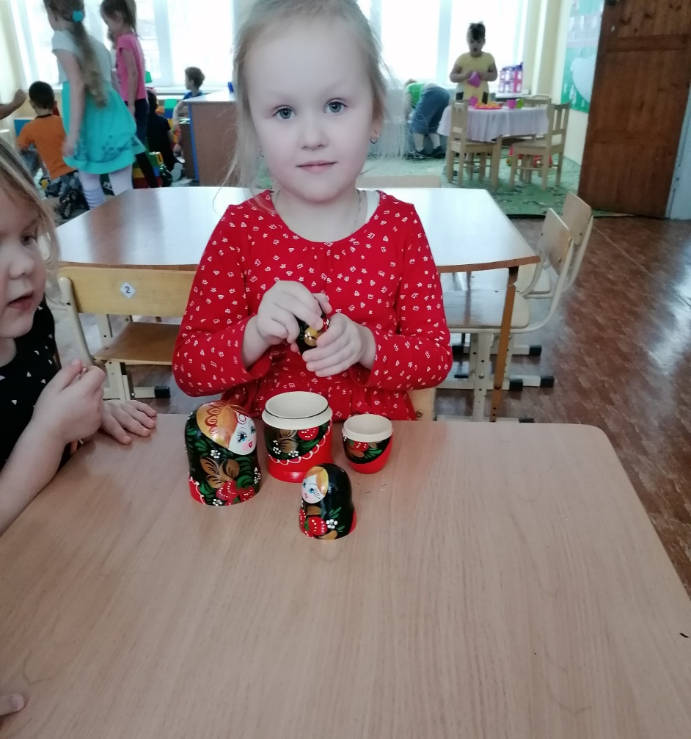
Делают матрешек из лиственницы, липы и осины, срубленных обязательно ранней весной. Древесина выдерживается два - три года, затем обтачивается на станках, тщательно обрабатывается.

Slide 11
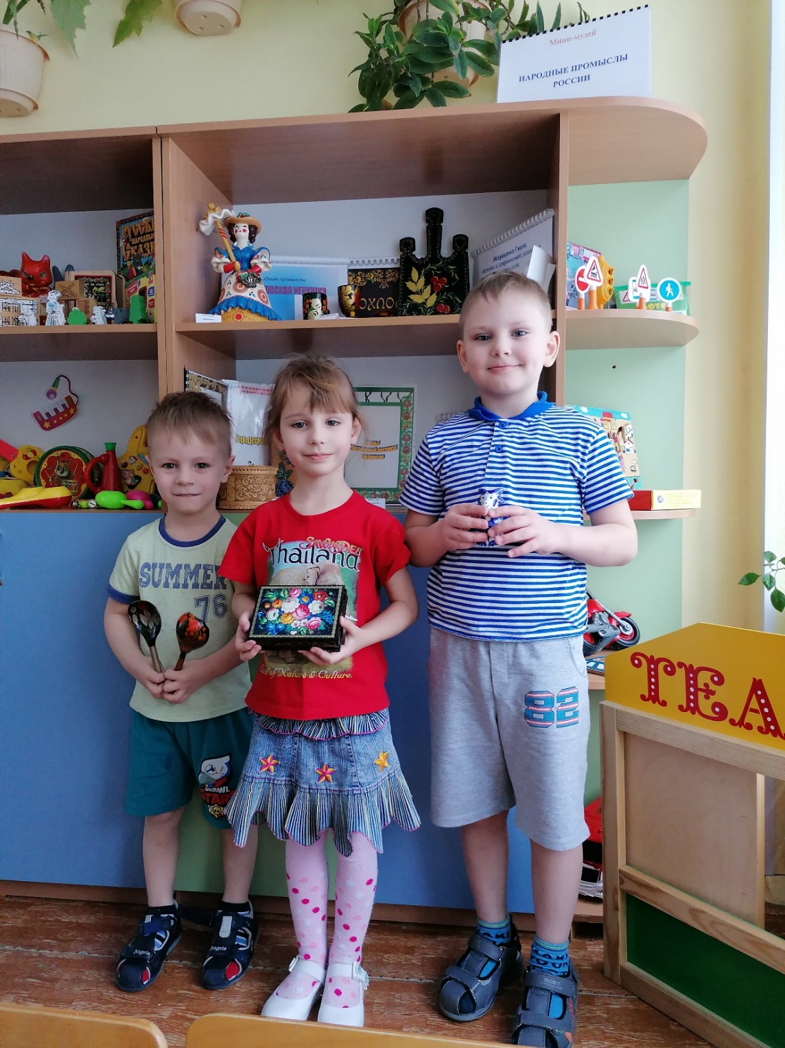
Все экспонаты созданы по мотивам изделий мастеров Руси. Каждый экспонат используется в работе с детьми в художественно-эстетической направленности, игровой и образовательной деятельности.
О каждом предмете есть подробная характеристика в мини-музее.

Slide 12
Перспективы развития мини-музея:
Пополнение мини-музея новыми экспонатами для дальнейшего более углубленного ознакомления дошкольников с выбранной темой;
Подбор художественной литературы и детских художественных фильмов по тематике музея;
Пополнение папки иллюстраций росписей народных промыслов;
Роспись заготовок в стиле народной росписи.

Slide 13
Спасибо за внимание!

